Slide 1




Slide 2








- Nêu được một cách đơn giản ảnh hưởng của địa hình, khí hậu, sông ngòi đối với đời sống và sản xuất của người dân của vùng Trung du và miền núi Bắc Bộ .
- Đưa ra được một số biện pháp bảo vệ thiên nhiên và phòng chống thiên tai ở vùng Trung du và miền núi Bắc Bộ.

Slide 3



Slide 4


Slide 5


Slide 6


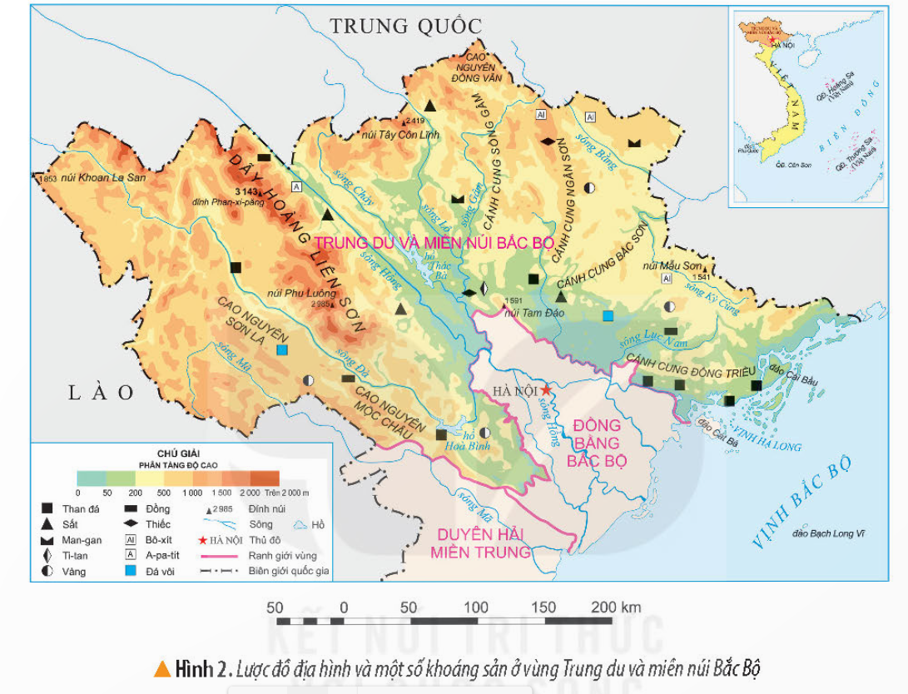
c) Sông ngòi
Đọc thông tin và quan sát các hình, em hãy:
- Xác định trên lược đồ các con song lớn ở vùng Trung du và miền núi Bắc Bộ.

Slide 7

Vùng Trung du và miền núi Bắc Bộ có nhiều sông ngòi.

Slide 8

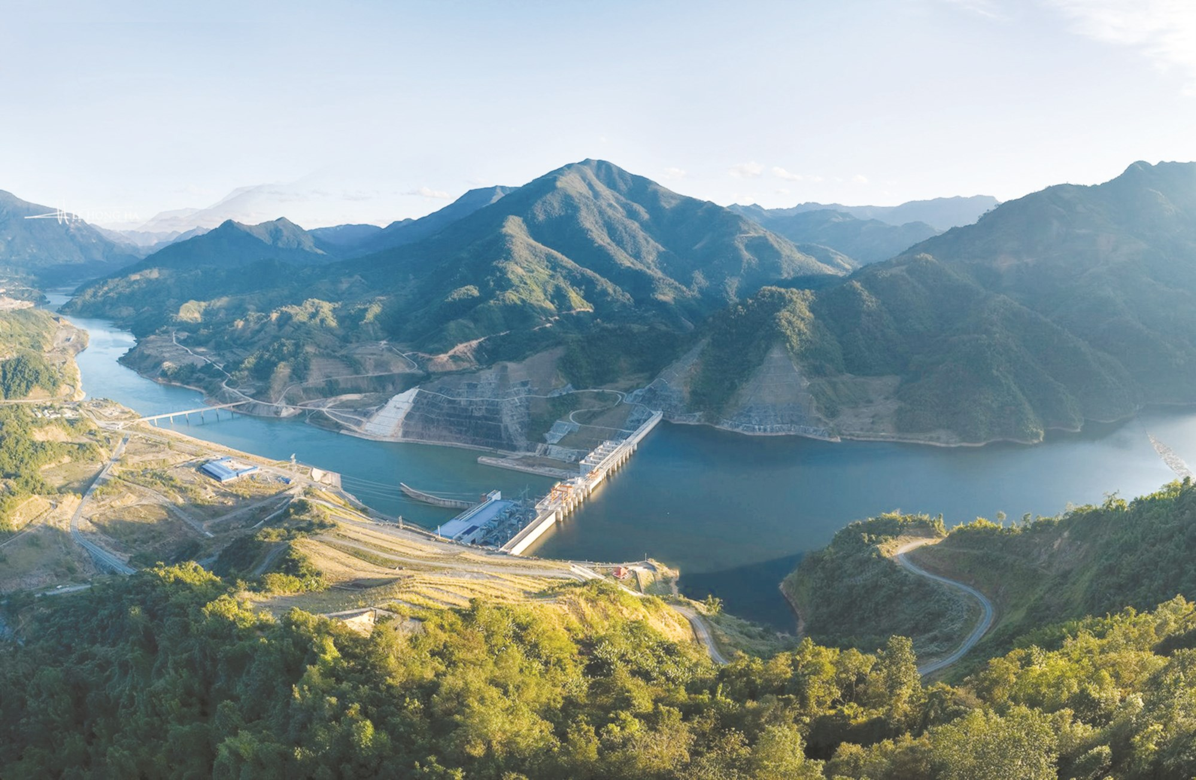
Vùng có nhiều sông, một số sông lớn là sông Hồng, song Đà, song Chảy, sông Lô, sông Gâm,...
Các sông có nhiều thác ghềnh, có khả năng phát triển thủy điện
Sông Đà

Slide 9
d) Khoáng sản
Đọc thông tin và quan sát các hình, em hãy:
- Xác định trên lược đồ các con song lớn ở vùng Trung du và miền núi Bắc Bộ.

Slide 10
Vùng Trung du và miền núi Bắc Bộ có tài nguyên khoáng sản phong phú bậc nhất nước ta.

Slide 11
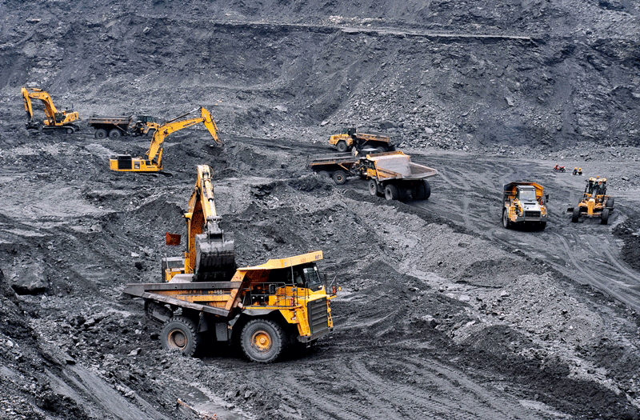
Trung du và miền núi Bắc Bộ có tài nguyên khoáng sản phong phú bậc nhất nước ta. Các khoáng sản chính là than, sắt, a – pa – tít (Apatite), đá vôi,..
Khai thác than ở Quảng Ninh

Slide 12

Em có biết?
Loại đất chính của vùng Trung du và miền núi Bắc Bộ là đất đổ vàng, thích hợp trồng nhiều loại cây ăn quả và cây công nghiệp.
Vùng biển ở phía đông nam có nhiều vịnh đẹp,
nhiều bãi tôm, bãi cá lớn

Slide 13
3. Ảnh hưởng của các điều kiện tự nhiên đối với sản xuất và đời sống.
*. Đọc thông tin và quan sát hình từ 9 đến 14, em hãy đọc và cho biết ảnh hưởng của điều kiện tự nhiên đối với đời sống và sản xuất ở vùng Trung du và miền núi Bắc Bộ.

Slide 14
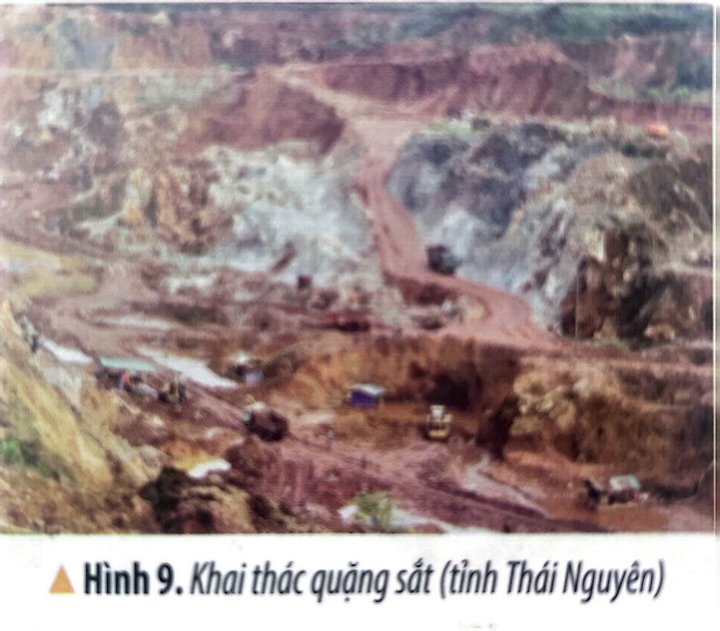
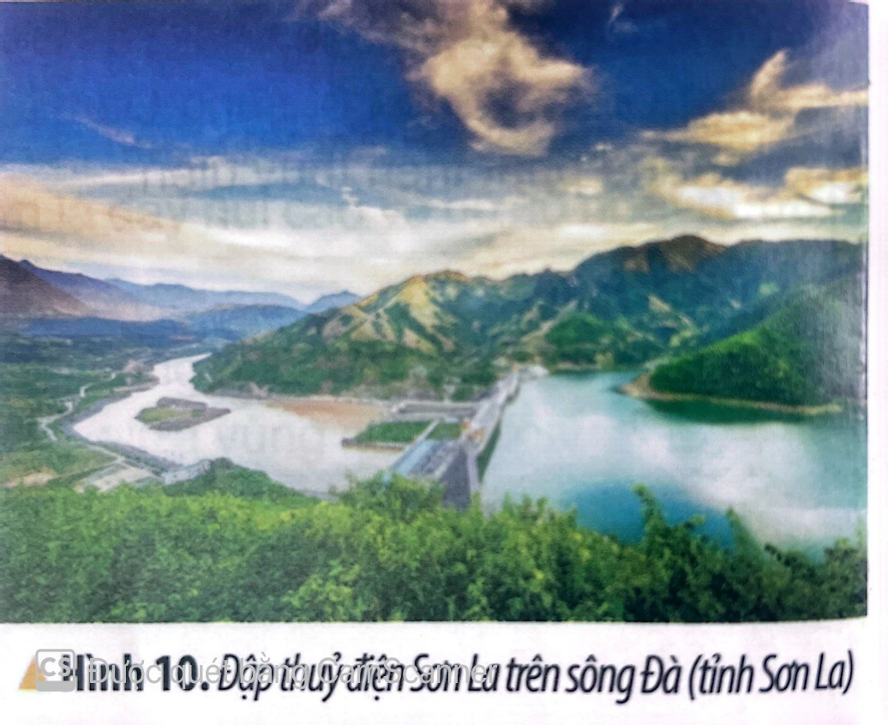


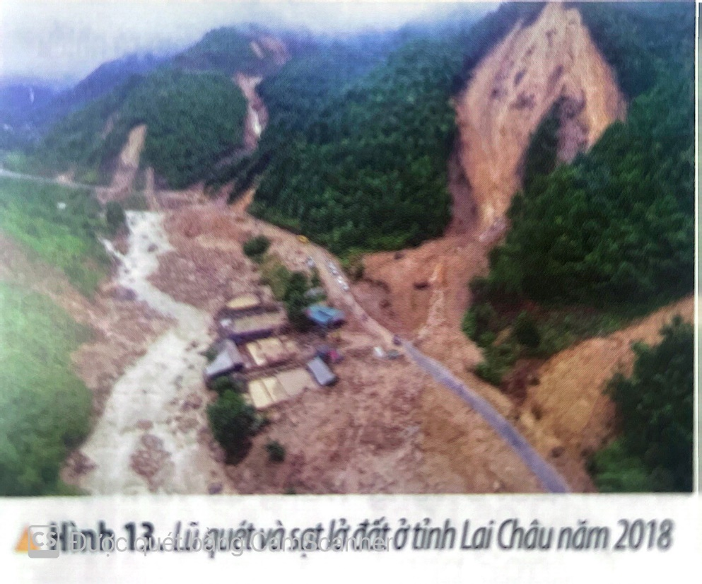
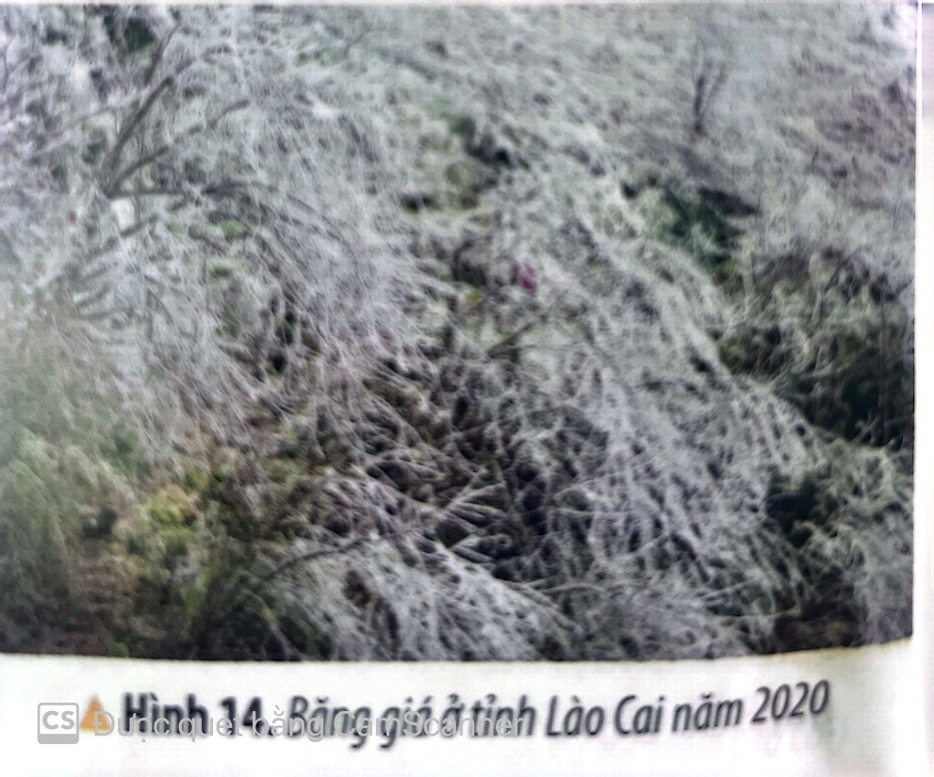

Slide 15
*. Điều kiện tự nhiên của vùng Trung du và miền núi Bắc Bộ tạo thuận lợi để phát triển nhiều ngành kinh tế: Công nghiệp khai thác và chế biến khoáng sản; thủy điện; trồng và chế biến cây công nghiệp, cây ăn quả, dược liệu…và du lịch.
*.Tuy nhiên, người dân trong vùng cũng gặp một số khó khăn trong sinh hoạt và sản xuất do địa hình bị chia cắt, thiên tai...

Slide 16


Slide 17
Thảo luận nhóm 4
* Ghi lại những hiểu biết của em đặc điểm về vị trí và địa hình của vùng trung du và miền núi Bắc Bộ.

Slide 18


Slide 19


Hãy cùng chúng tớ đến thăm thị xã
Sa Pa nhé!
Du lịch qua màn ảnh

Slide 20

TẠM BIỆT NHÉ!

